Slide 1
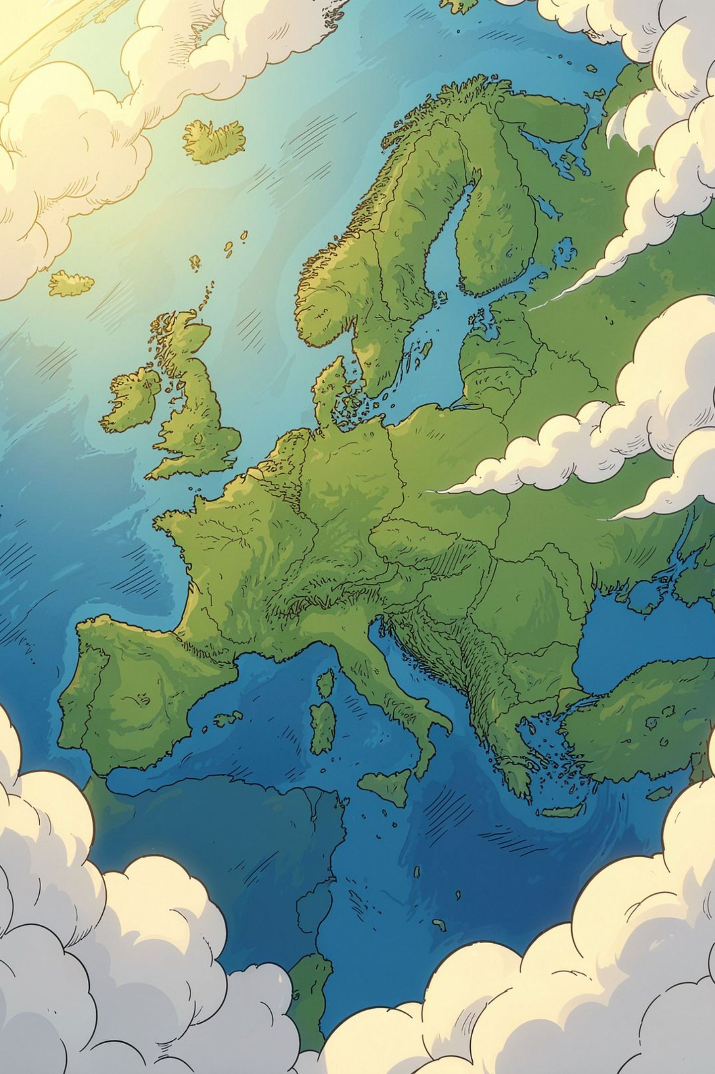
Francia, España y Europa en el Mundo
Troisième · Historia-Geografía DNL · Tema 1

Slide 2
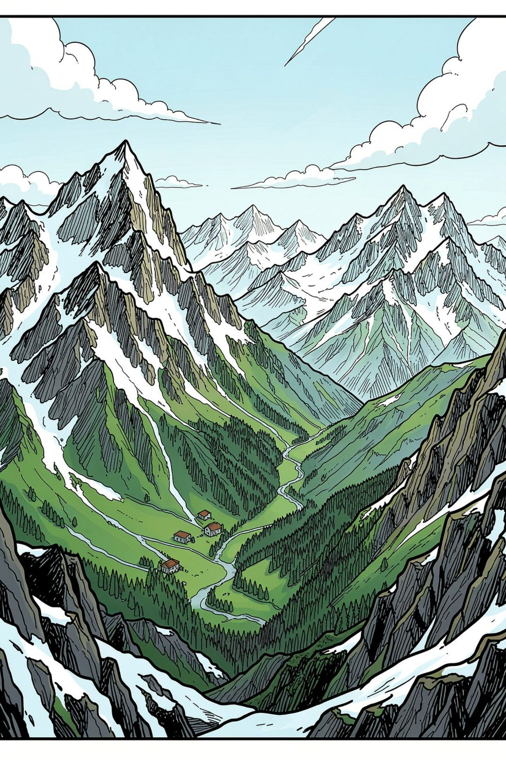
1. Territorio y Medio Físico
CAPÍTULO 1

Slide 3

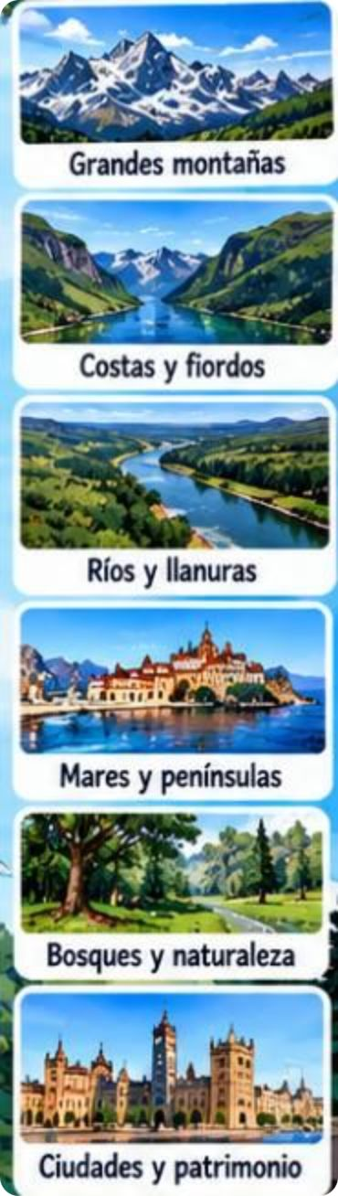
Europa: Un Continente de Contrastes
Superficie
Población
10,2 millones de km²
~450 millones de habitantes
Diversidad
Montañas, fiordos, llanuras, mares, bosques y ciudades

Slide 4
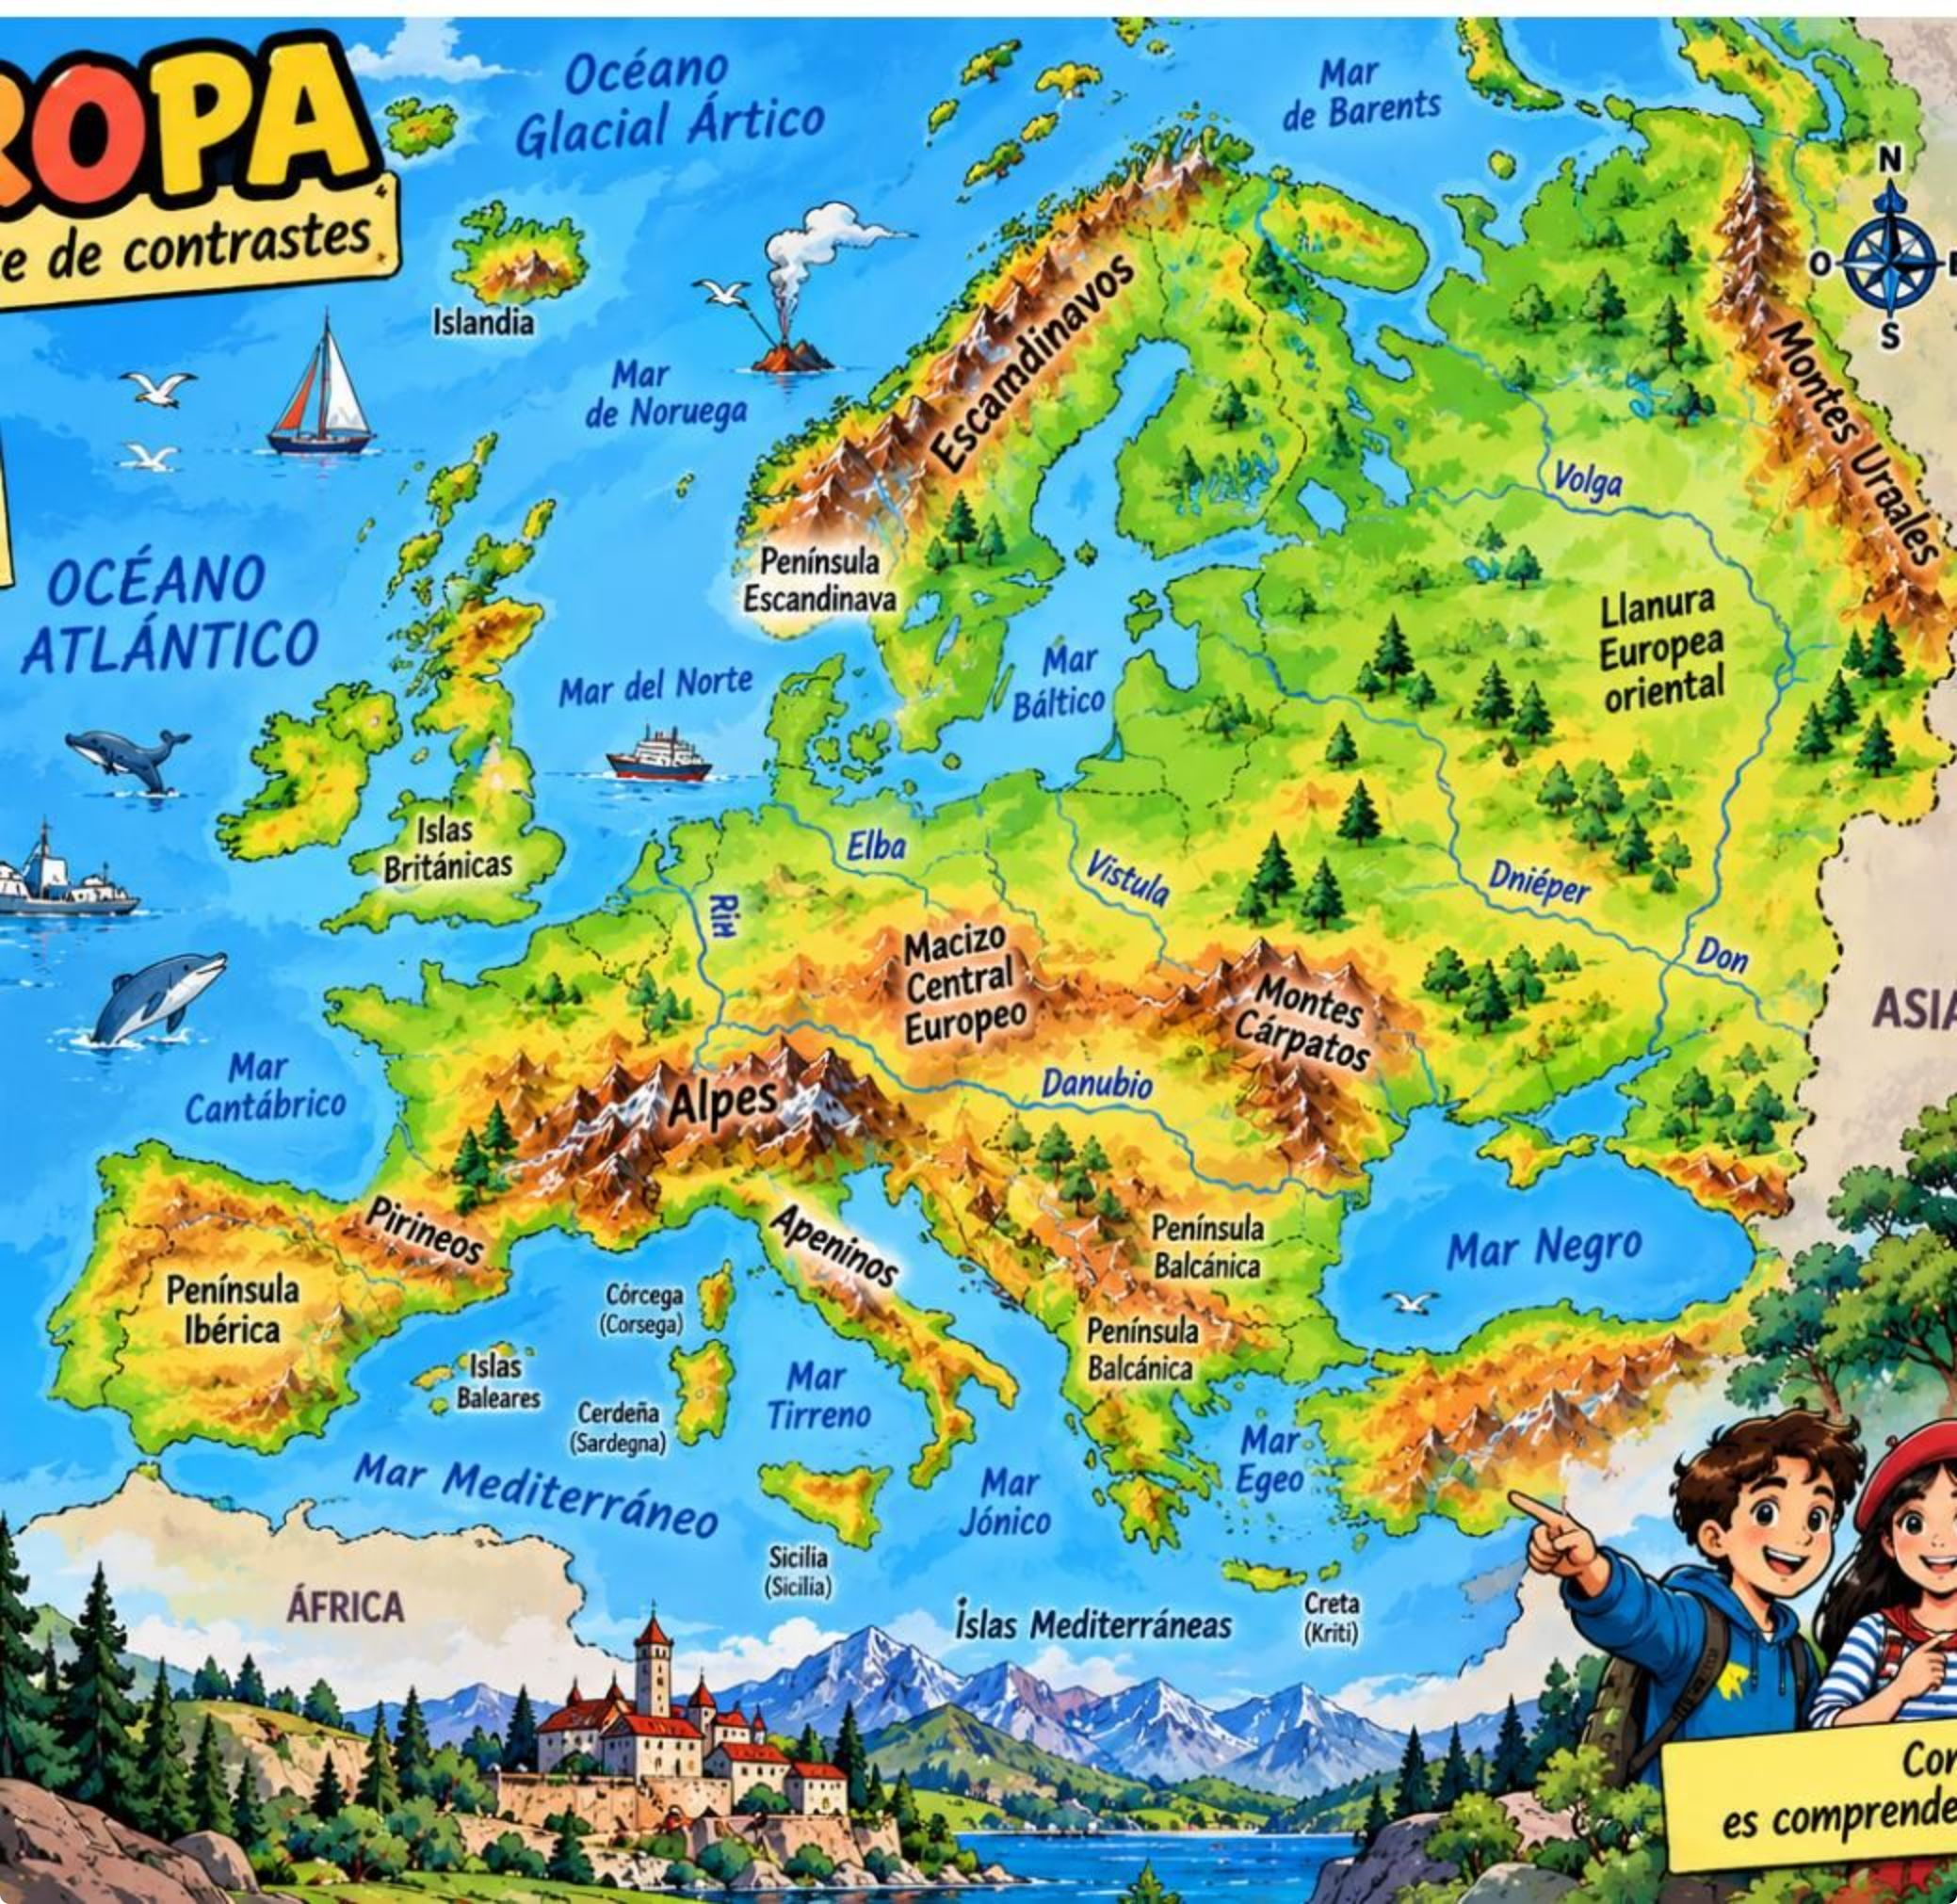
El Mapa Físico de Europa
Principales elementos físicos
Ríos principales: Volga, Danubio, Rin, Elba, Dniéper
Montañas más altas: Alpes — Mont Blanc, 4.810 m
Mares principales: Mediterráneo, del Norte, Báltico, Negro, Jónico, Egeo
Grandes penínsulas: Ibérica, Escandinava, Balcánica e Itálica

Slide 5
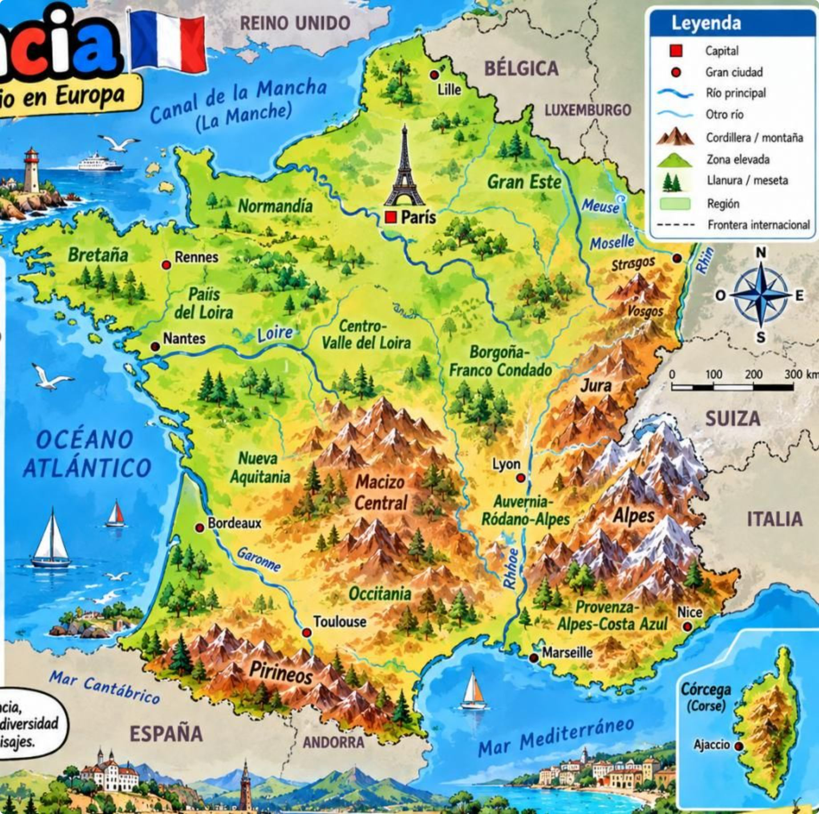
Francia: Un Territorio en Europa
Posición geográfica
Diversidad de paisajes
Situada en el oeste de Europa, con fachadas al Atlántico, el Canal de la Mancha y el Mediterráneo
Gran variedad de relieves: montañas, llanuras, costas y ríos que articulan el territorio

Slide 6
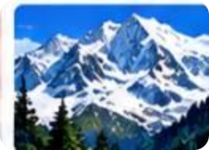
Las Montañas de Francia
1
Alpes
Mont Blanc, 4.810 m — la cima más alta de Europa occidental
2
Pirineos
Pic d'Aneto, 3.404 m — frontera natural con España
3
Macizo Central
Puy de Sancy, 1.886 m
4
Jura y Vosgos
Crêt de la Neige, 1.720 m · Grand Ballon, 1.424 m

Slide 7
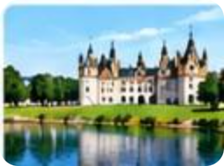
Los Ríos de Francia
1.006 km
776 km
1.230 km
Loira
Sena
Rin
El río más largo de Francia
Atraviesa París
Frontera este de Francia
También: Ródano (812 km), Mosa (950 km), Garona (647 km)

Slide 8

Las Costas de Francia
Océano Atlántico
Costa larga y abierta al oeste
Canal de la Mancha
Al norte, frente a las Islas Británicas
Mar Mediterráneo
Costa sur, cálida y turística — la famosa Costa Azul
Córcega
Isla mediterránea, región francesa con gran diversidad natural

Slide 9
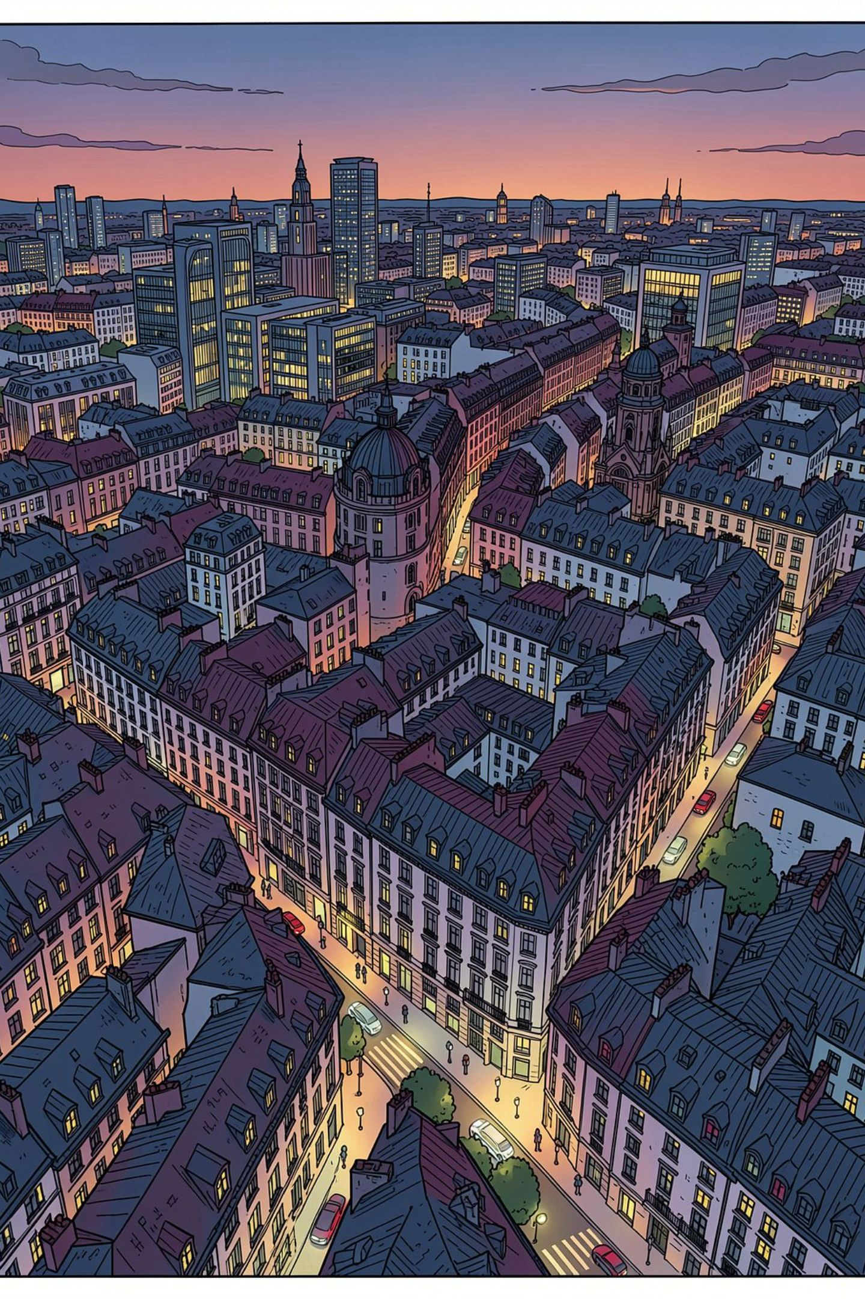
2. Población, Ciudades y Organización del Territorio
CAPÍTULO 2

Slide 10
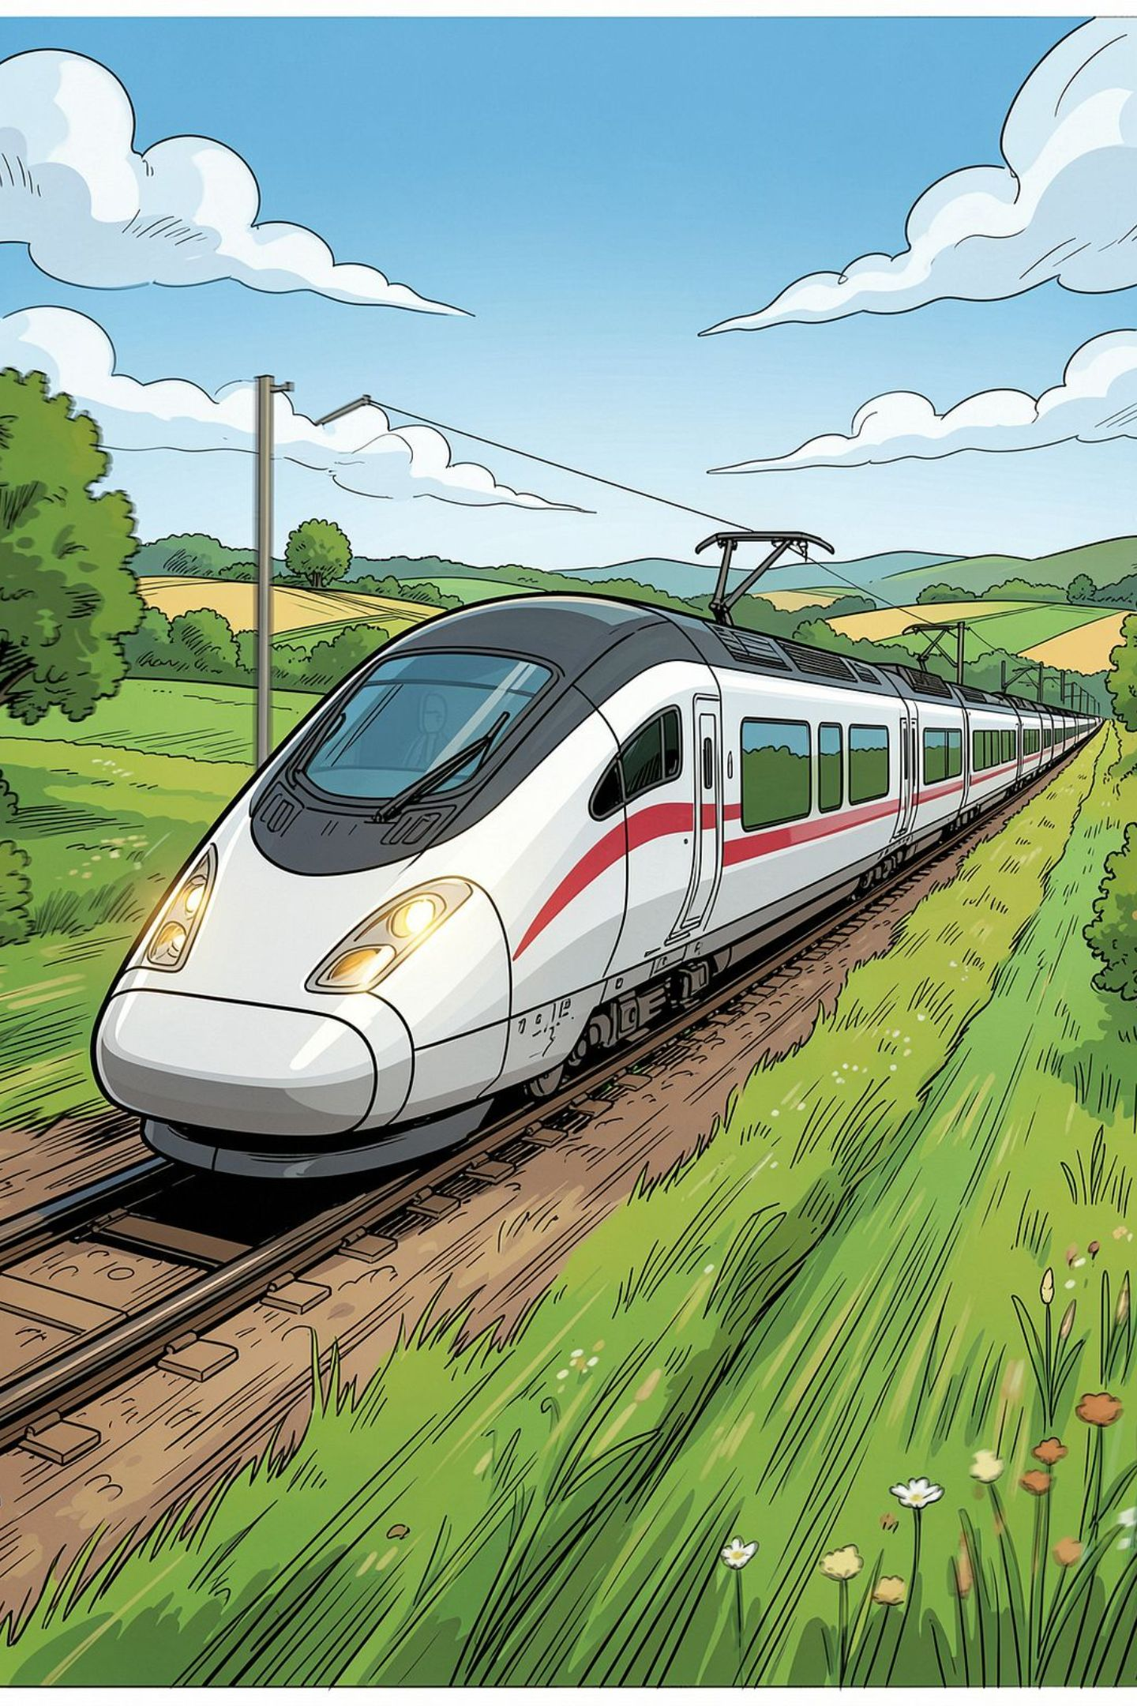
Demografía y Ciudades en Francia y España
Concentración urbana
Fuerte concentración en grandes áreas metropolitanas como París y Madrid
Contrastes de densidad
Zonas muy pobladas frente a áreas rurales despobladas en el interior
Migraciones
Migraciones internas e internacionales moldean la distribución de la población
Redes de transporte
AVE y TGV articulan el territorio nacional y conectan las grandes ciudades

Slide 11
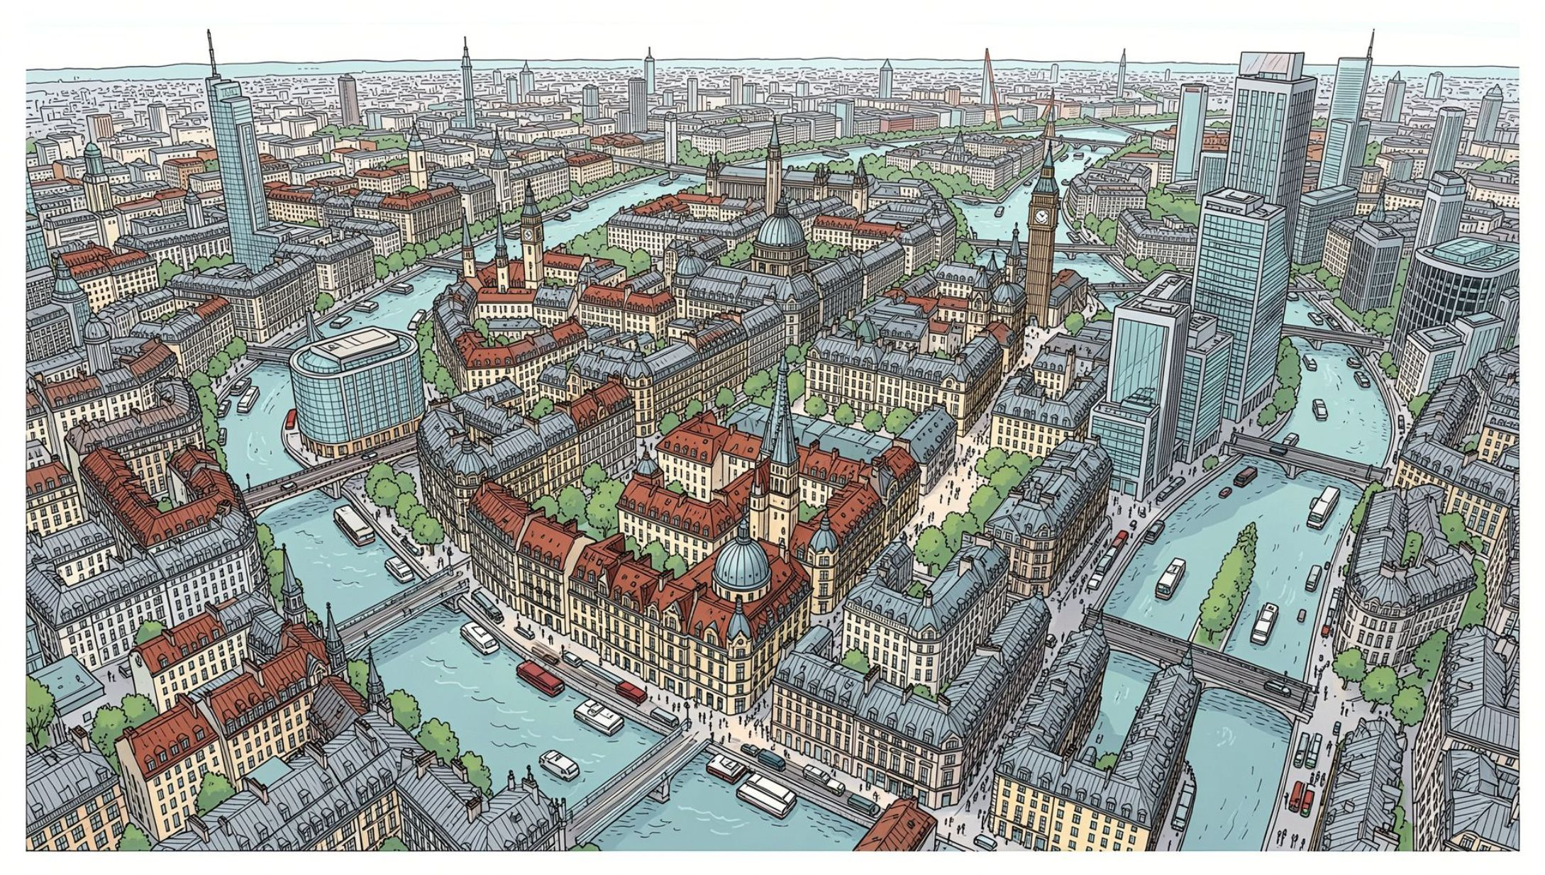

Europa: Rasgos Demográficos Generales
Claves demográficas europeas
Elevada urbanización: más del 75% de la población vive en ciudades
Grandes ejes de poblamiento: la "Banana Azul" (Londres–Milán)
Principales metrópolis: París, Londres, Madrid, Berlín, Roma
Envejecimiento de la población y dependencia de la inmigración
La "Banana Azul" es el eje más dinámico y poblado de Europa, concentrando industria, finanzas y servicios.

Slide 12
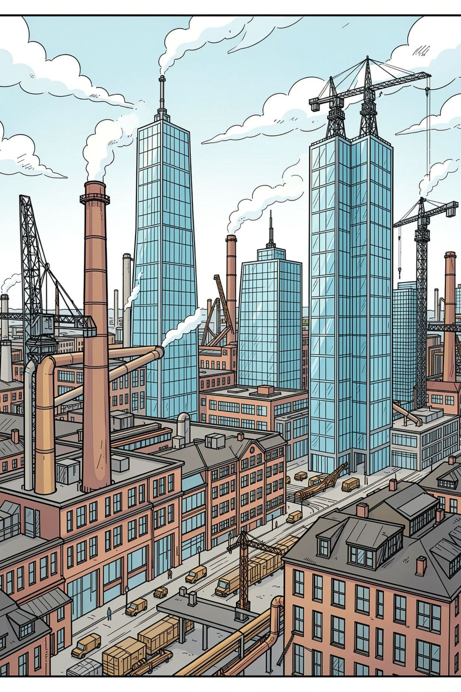
3. Europa: Una Gran Potencia Económica
CAPÍTULO 3

Slide 13



El Peso Económico de Europa en el Mundo
Sector Primario
Industria
Servicios
Agricultura moderna y productiva: viñedos, cereales, ganadería con especializaciones regionales
Grandes regiones industriales en reconversión; innovación y nuevas tecnologías como motor
Comercio, finanzas, turismo y actividades avanzadas como principal motor económico
Francia y España son actores clave dentro del espacio económico europeo.

Slide 14
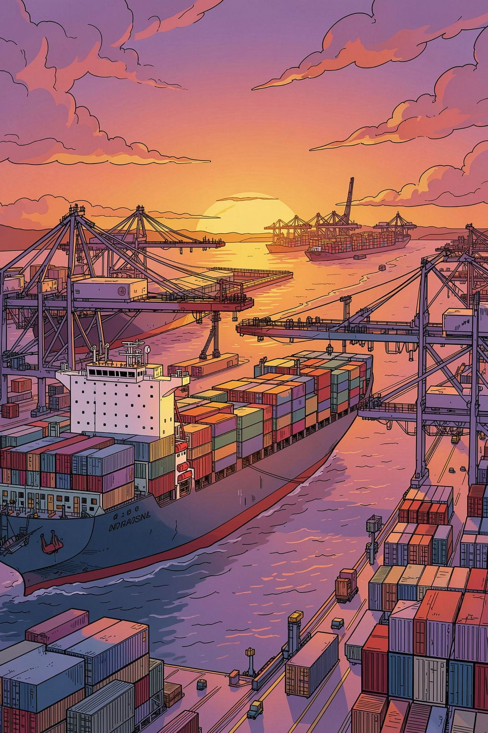
4. Europa en la Globalización
CAPÍTULO 4

Slide 15
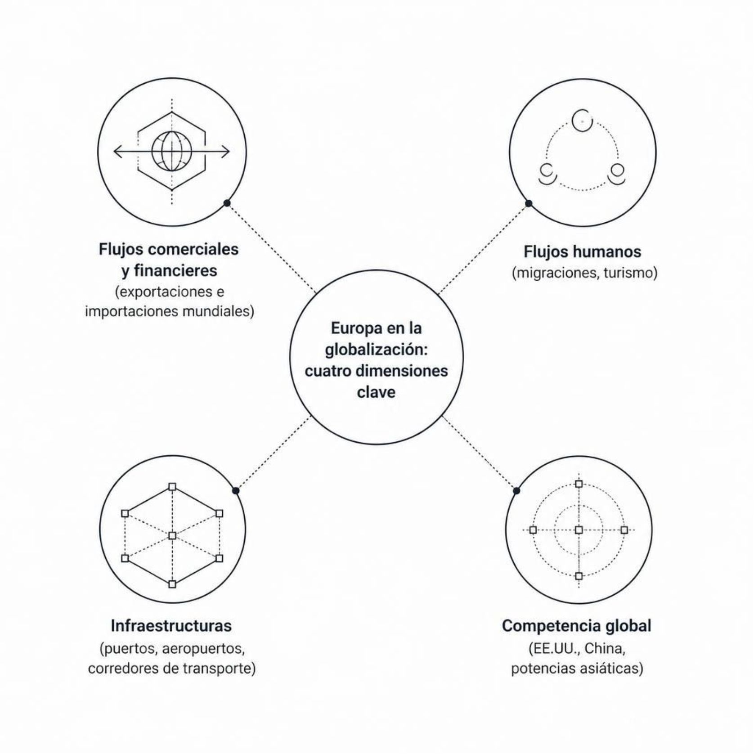
Europa en los Grandes Flujos Mundiales
Fortalezas y vulnerabilidades
Inserción en flujos comerciales, financieros, humanos y de información
Grandes puertos, aeropuertos y corredores de transporte europeos
Competencia con Estados Unidos y las grandes potencias asiáticas
Vulnerabilidades
Dependencias energéticas y de materias primas
Necesidad de diversificar fuentes de abastecimiento

Slide 16
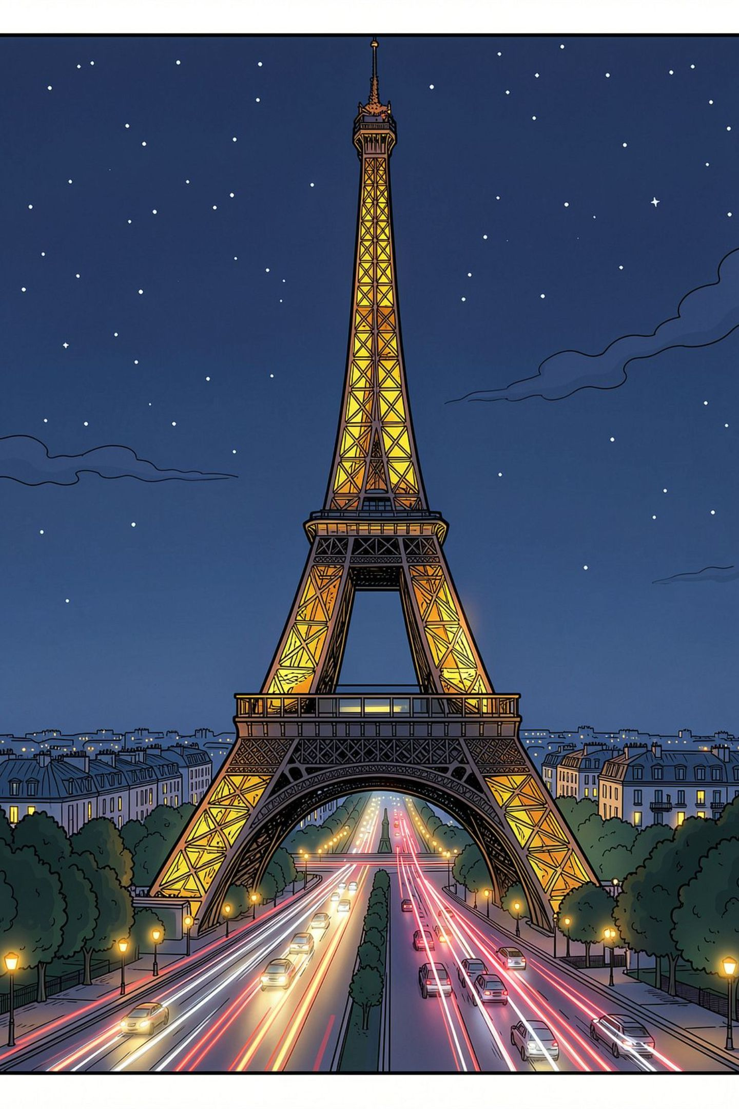
5. Francia: Potencia e Influencia Mundial
CAPÍTULO 5

Slide 17
La Presencia Mundial de Francia
Territorios de Ultramar
Influencia Política
Capacidad Militar
Presencia en todos los océanos; segunda ZEE (Zona Económica Exclusiva) del mundo
Miembro permanente del Consejo de Seguridad de la ONU; amplia red diplomática global
Potencia nuclear; presencia activa en operaciones internacionales de paz y seguridad

Slide 18
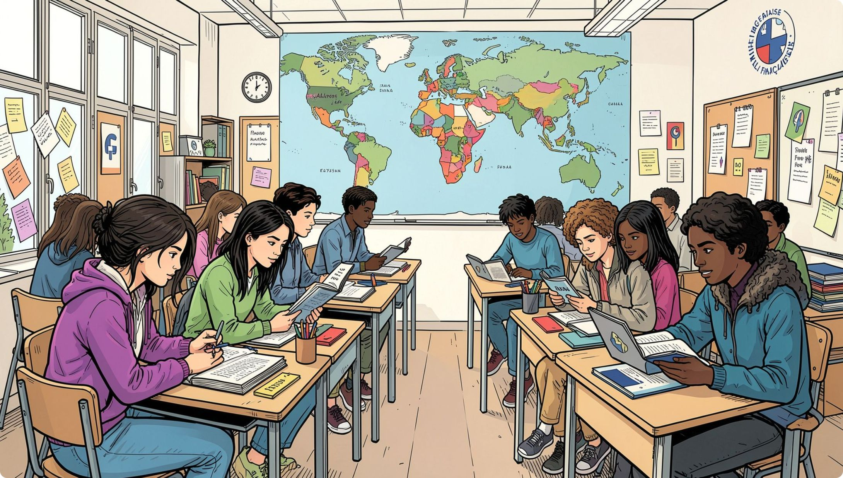
La Influencia Cultural y Económica de Francia
Francofonía
300 millones de hablantes; Alliance Française y red educativa francesa en el mundo
Cultura y Turismo
Primer destino turístico mundial: 90 millones de visitantes al año
Economía Global
Grandes empresas multinacionales; París como metrópoli mundial y centro de decisión

Slide 19
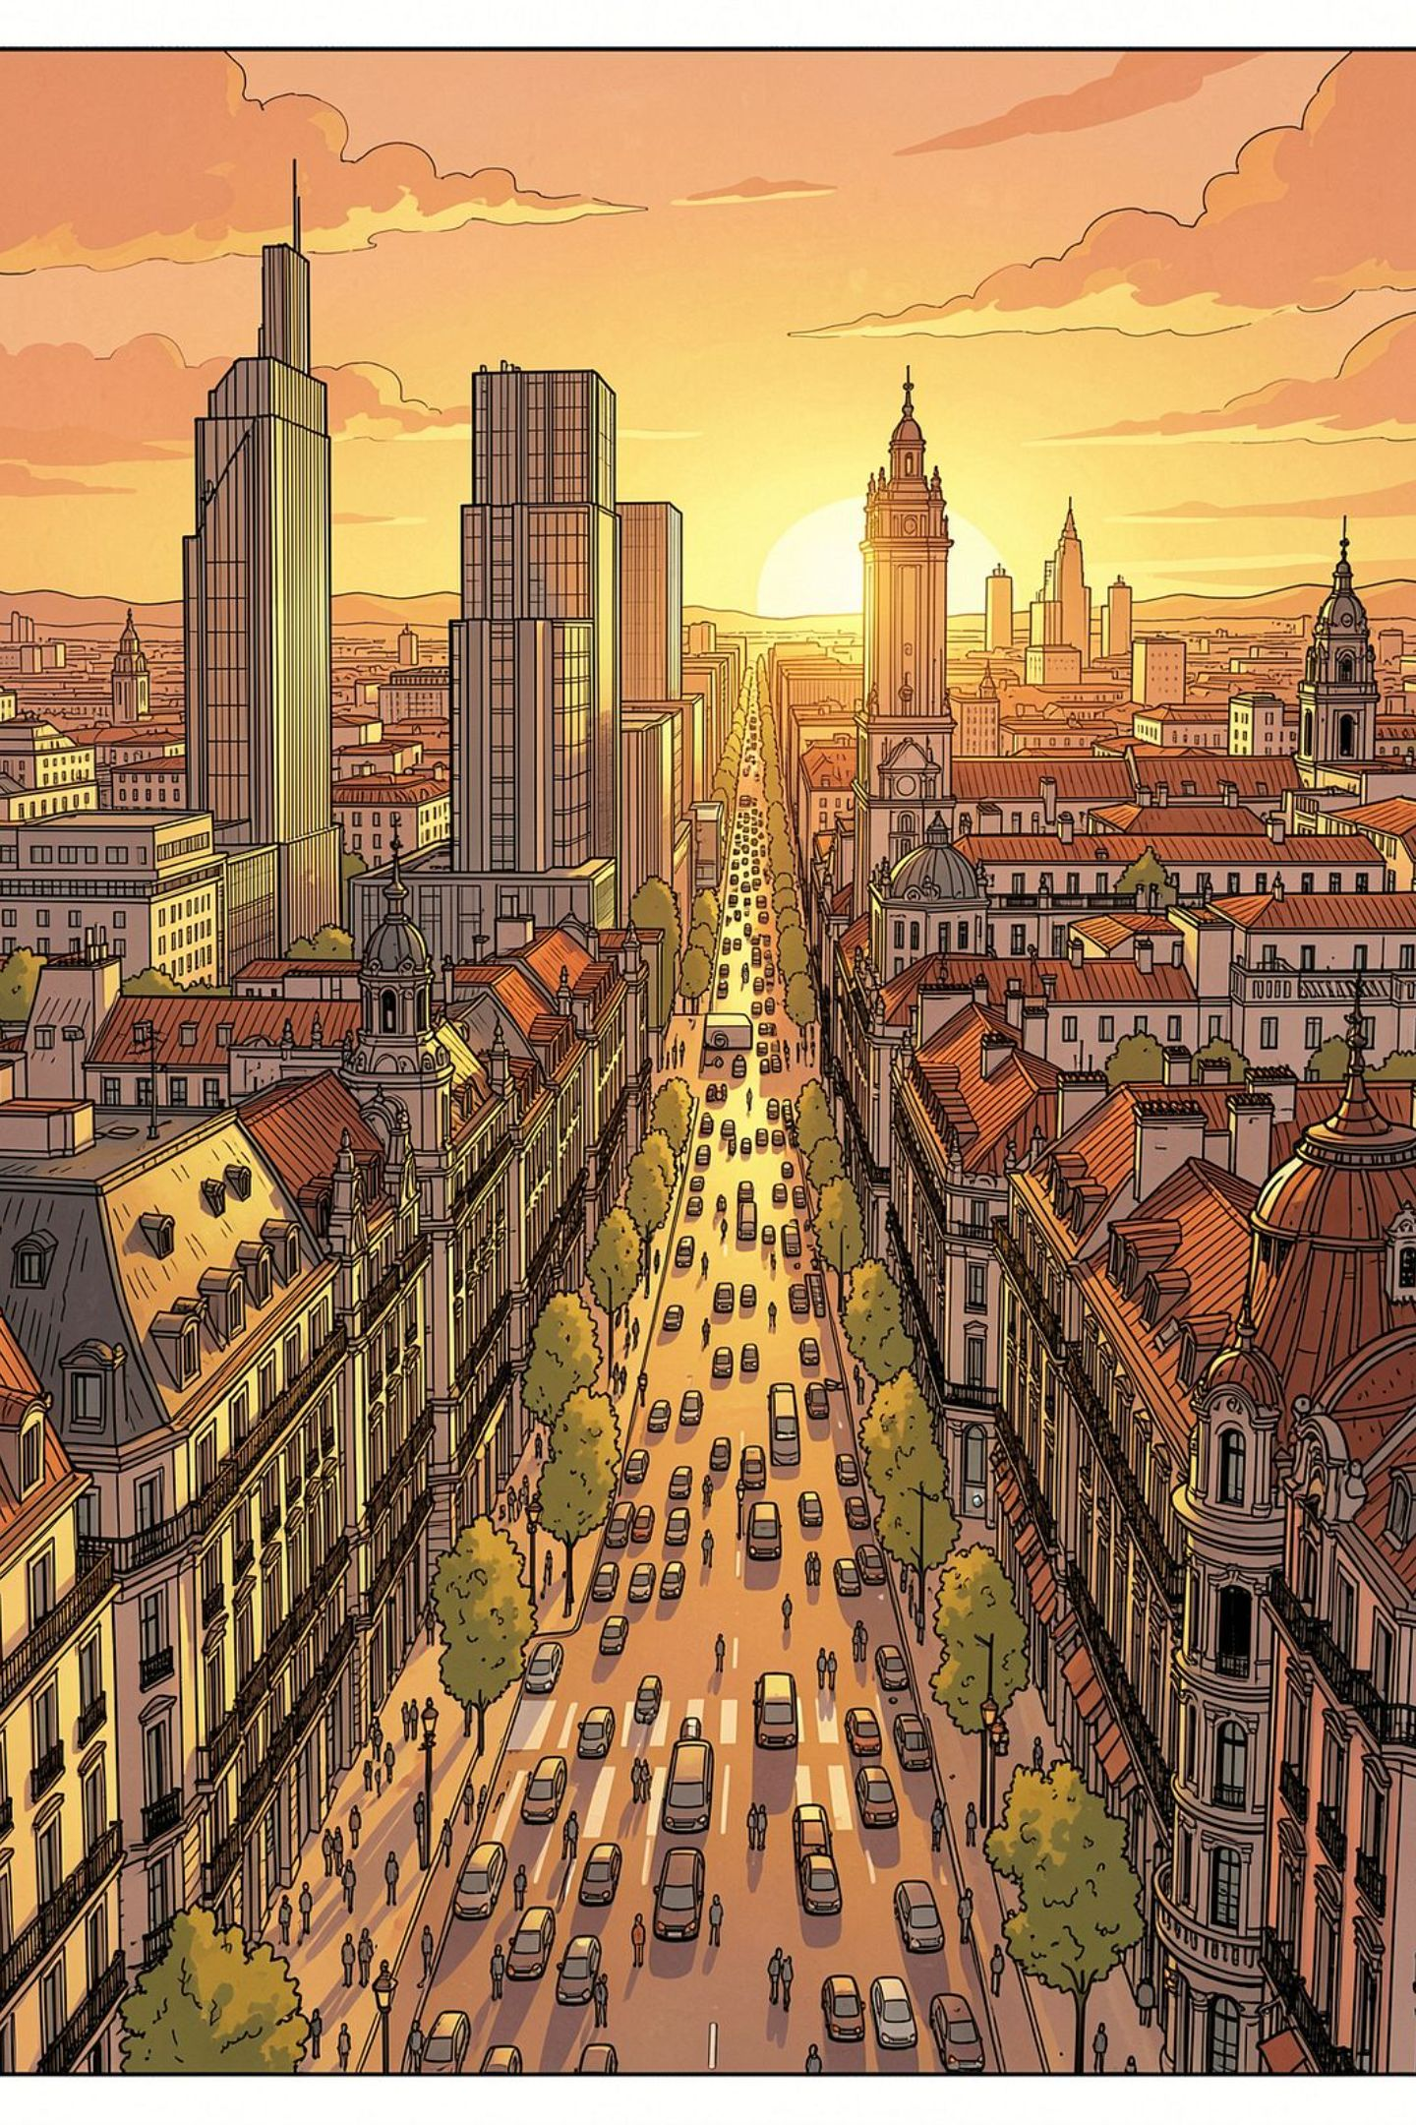
6. España en el Mundo
CAPÍTULO 6

Slide 20
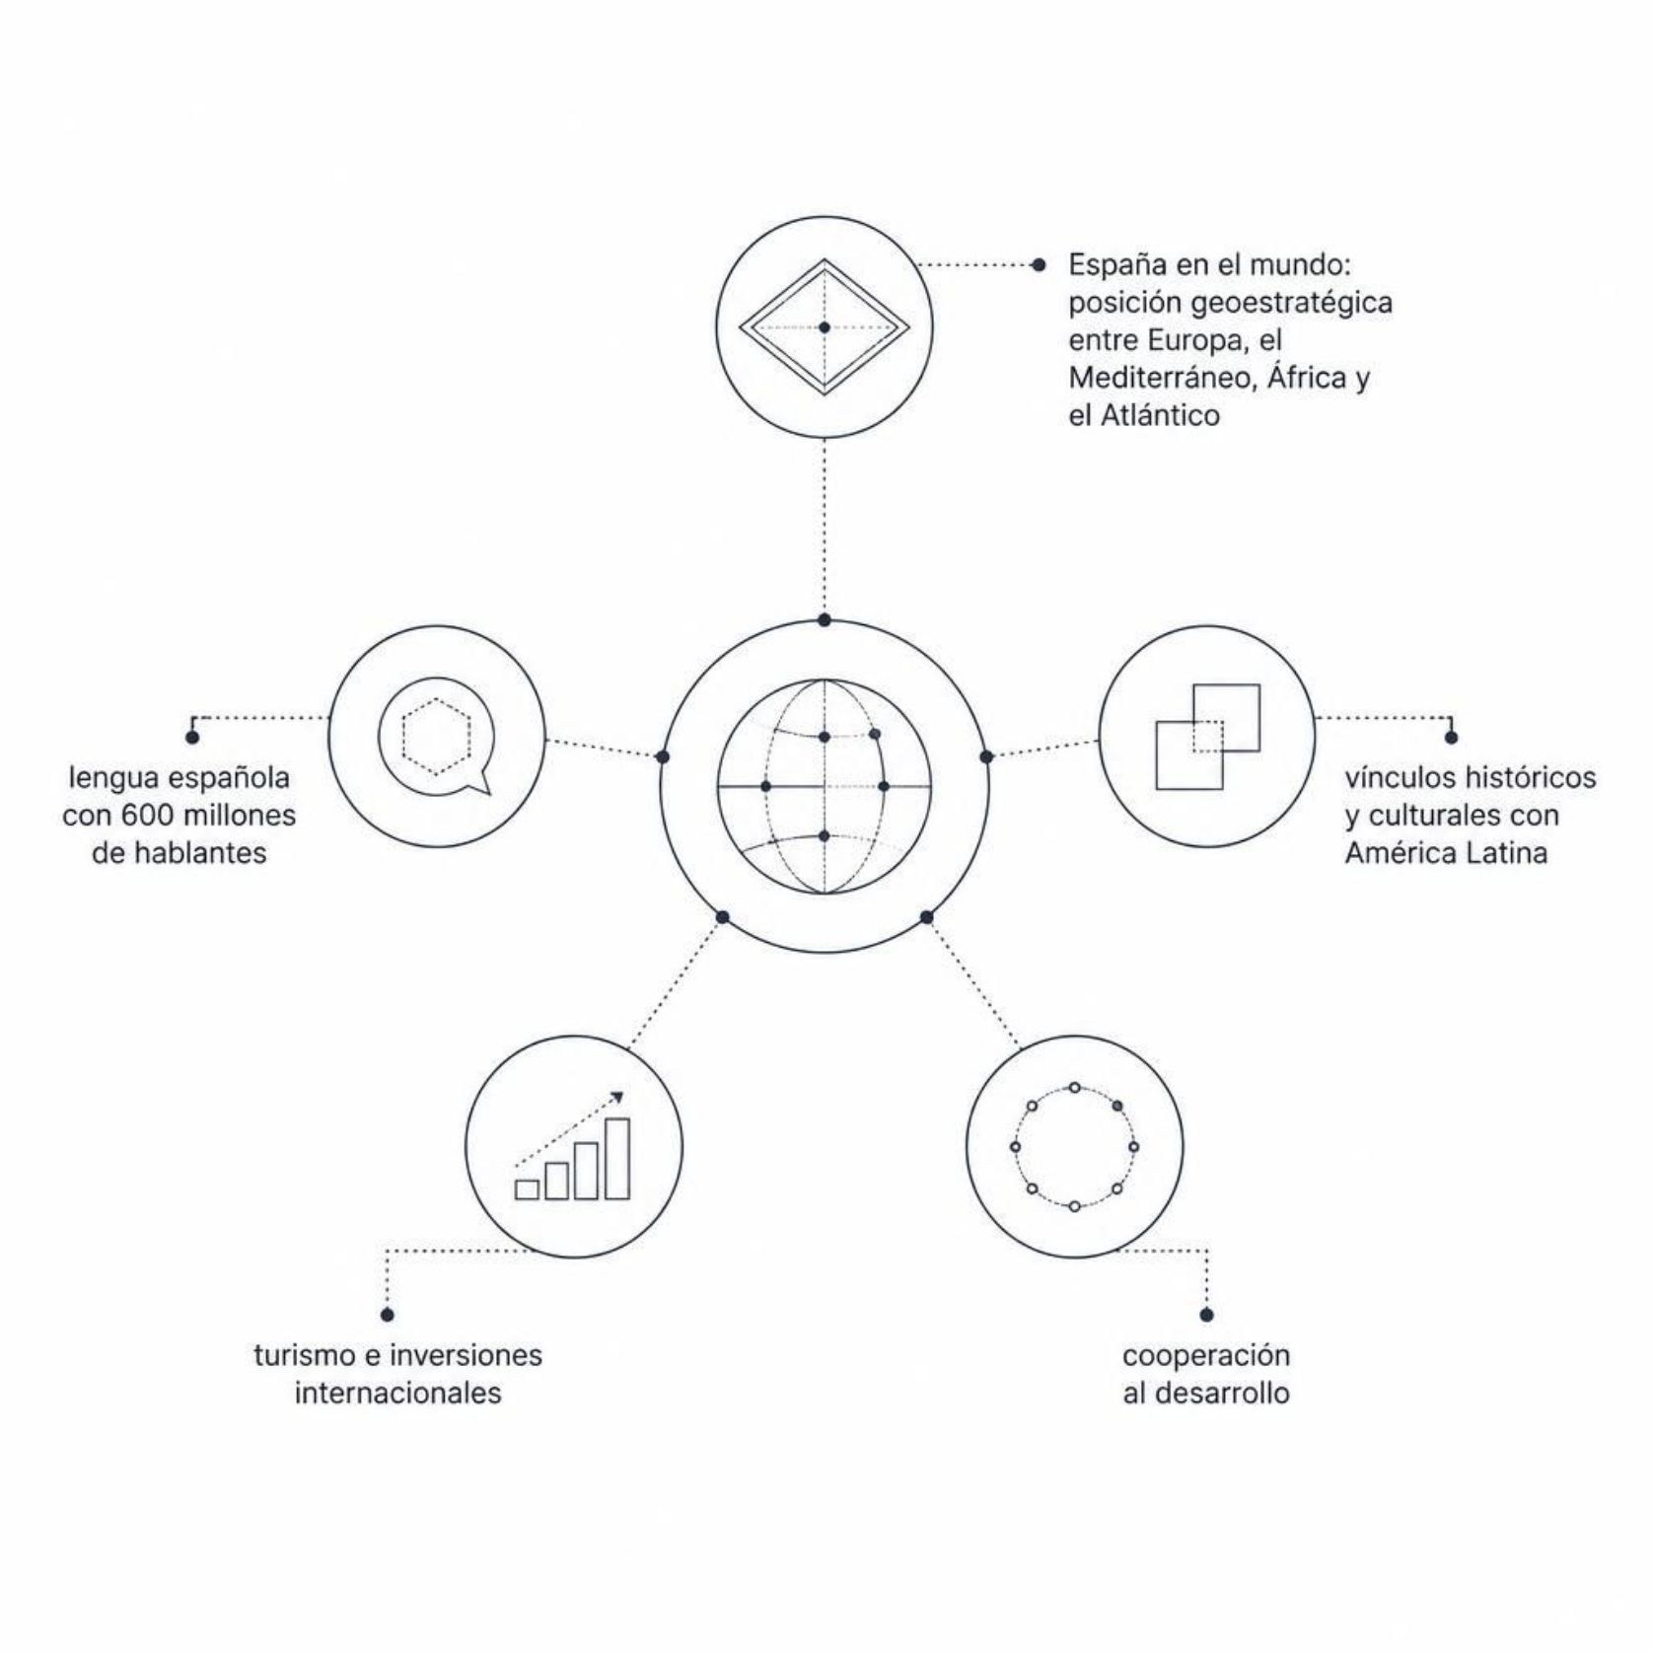

El Papel Internacional de España
Posición geoestratégica: entre Europa, el Mediterráneo, África y el Atlántico
Lengua española: 600 millones de hablantes; Instituto Cervantes en todo el mundo
Relaciones históricas, económicas y culturales con América Latina
Turismo, empresas e inversiones internacionales; cooperación al desarrollo
El español es la segunda lengua más hablada del mundo como lengua materna.

Slide 21
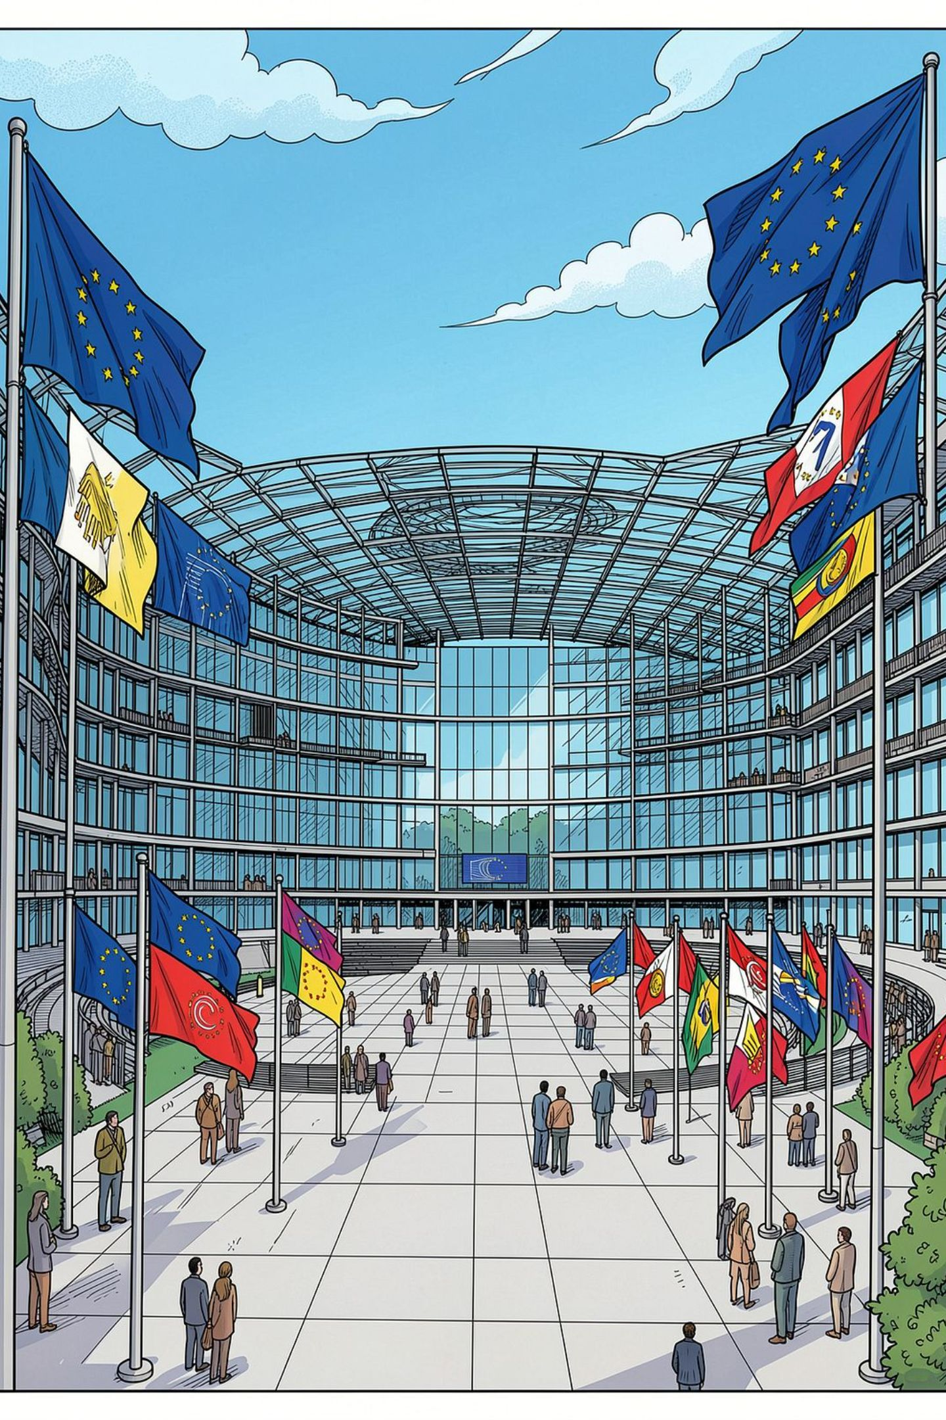
7. Europa como Actor Mundial
CAPÍTULO 7

Slide 22
Fortalezas y Límites de Europa en el Mundo
✅ Fortalezas
⚠️ Límites
Peso económico y comercial de primer orden
Investigación, innovación y universidades de excelencia
Cultura, patrimonio y diplomacia reconocidos mundialmente
Competencia creciente de EE.UU. y Asia
Dependencias exteriores en energía y materias primas
Desigualdades internas y dificultad para hablar con una sola voz en política exterior

Slide 23
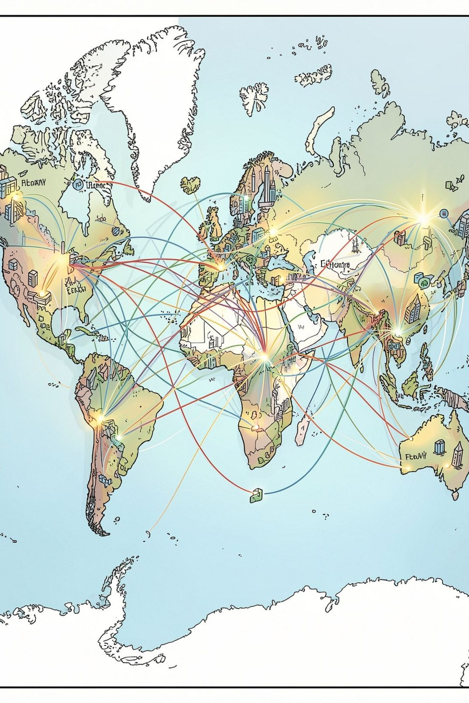
¿Qué Significa Ser una Potencia Mundial Hoy?
Del territorio a la influencia: comprender cómo y por qué Francia, España y Europa ejercen poder en el mundo actual.
01
02
Base territorial y demográfica
Proyección económica y cultural
El territorio y la población son el fundamento de la potencia económica
La economía y la cultura proyectan influencia a escala global
03
Actores en transformación
Europa, Francia y España: actores esenciales en un mundo en constante cambio

Slide 24
Fuentes
MAPA FÍSICO EUROPA INTRODUCCIÓN.pdf
MAPA FÍSICO FRANCIA INTRODUCCIÓN.pdf

